Slide 1
Використання найпростіших вбудованих функцій

Slide 2
Функції в Excel використовуються для виконання стандартних обчислень у робочих книгах. Значення, що використовуються для обчислення функцій, називаються аргументами. Зна­чення, що повертаються функціями як відповідь, називаються результатами.

Slide 3
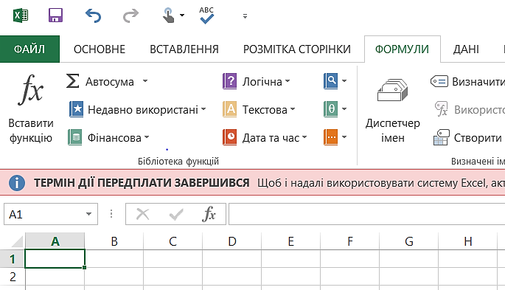
Excel має вбудовану бібліотеку функцій з більш ніж 300 різноманітних функцій. Для зручності роботи вони розбиті на категорії: математичні, статистичні, фінансові, інформаційні, логічні, функції керування базами даних і списками, функції дати і часу, інженерні функції, функції перегляду і посилань та ін.

Slide 4
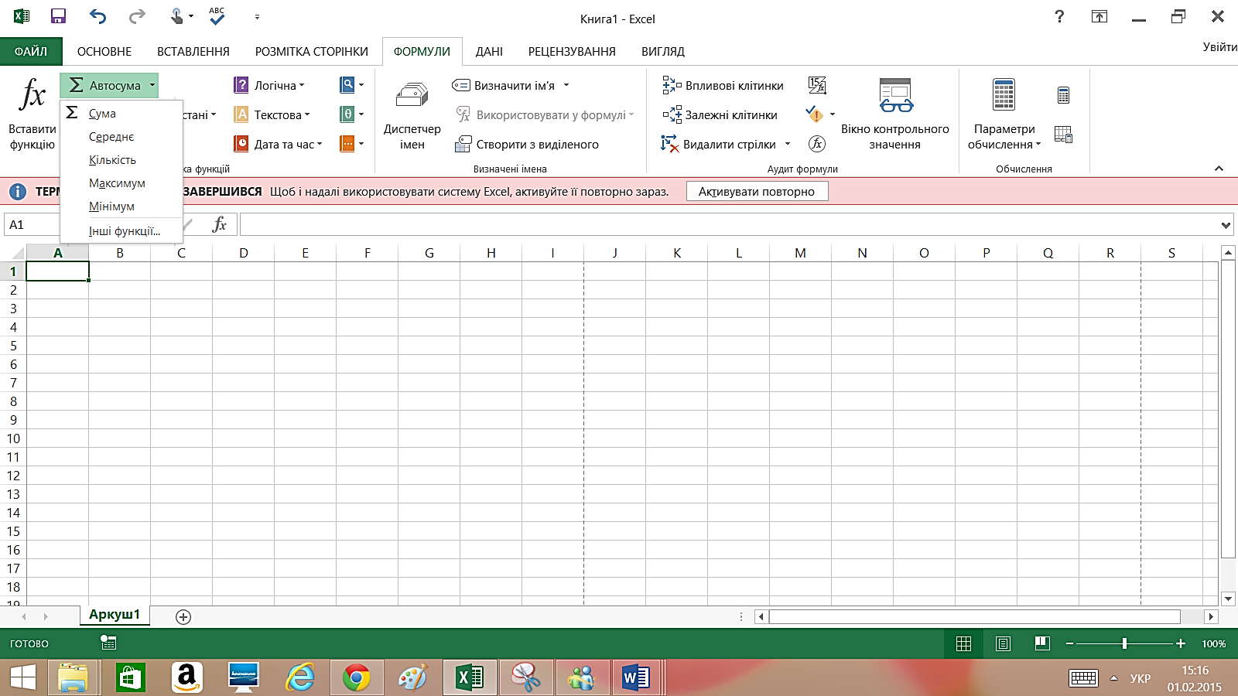
Найпростіші функції у Excel – це знаходження суми, середнього арифметичного, найбільшого і найменшого значення можна запустити натиснувши на інструмент Автосума:

